Slide 1
Громадянське суспільство
Алєксєєнко Вероніка 11-Б клас

Slide 2
Громадянське суспільство — історичний тип у розвитку людського суспільства, його конкретна якісна характеристика; це сфера самовиявлення і реалізації потреб та інтересів вільних індивідів через систему відносин.

Slide 3
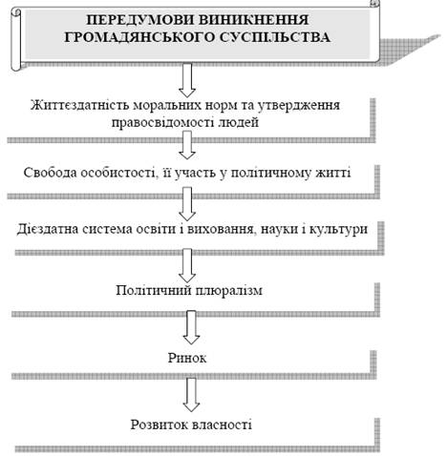

Slide 4
Громадянське суспільство:
cукупність міжособових відносин сімейних, суспільних, економічних, культурних, релігійних і інших структур, які розвиваються в суспільстві без втручання держави.
предстає у вигляді соціального, економічного і культурного простору, в якому взаємодіють вільні індивіди, реалізовуючі приватні інтереси і здійснюючі індивідуальний вибір.

Slide 5
ОЗНАКИ ГРОМАДЯНСЬКОГО СУСПІЛЬСТВА:
– відокремлена від держави структура суспільства
– форма безпосереднього спілкування людей
– плюралізм ідей, вартостей, соціальних цінностей
– політична система, де держава є похідною від громадянського суспільства та процесів, що відбуваються у ньому
– сфера реального приватного життя та безпосереднього спілкування люддей на відміну від держави як умовного формального життя
– пріоритет громадянських прав порівняно з державними законами
– свобода особистості
– усвідомлення особою інтересу суспільства, держави як свого власного інтересу.
– сфера вільної реалізації безпосередніх і різноманітних інтересів людей

Slide 6
Структурні елементи
організації
об'єднання
професійні, творчі, спортивні, конфесійні
політичні партії, громадські об'єднання, асоціації

Slide 7
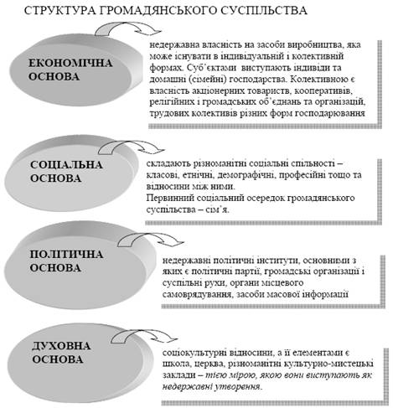

Slide 8
Інституції
Родина
Церква
ЗМІ
Народна організація
Громада
Профспілка
Кооператив

Slide 9
Принципи
економічний і політичний плюралізм
особисту свобода
публічність
загальну поінформованість
справедливість
суворе дотримання законів

Slide 10
Функції
самоорганізація громадського механізму для виконання суспільних прав
противага владним структурам, головного заборола проти можливих спроб узурпації влади
засіб соціалізації, що зменшує відчуженість індивідів та орієнтує їх на «суспільно корисні справи»
сприятливе суспільне середовище для поширення громадянської політичної культури і через неї — для зміцнення демократичного ладу, надання процесові демократизації незворотного характеру

Slide 11
Платон і Арістотель – ототожнюючи суспільство з державою, водночас розглядали питання взаємовідносин людини і влади в контексті аналізу різних форм державного правління.
Н. Макіавеллі – першим запропонував покласти в основу здійснюваного будь-якою державою політичного курсу інтереси людини, а також ввів в обіг поняття держави в їх сучасному розумінні. Фактично вперше наголосив, що держава постійно прагне підірвати будь-яку діяльність суспільства, щоб самій піднятися над ним, і цим відділив від держави те явище, яке згодом дістало назву “громадянського суспільства”.
Т. Гоббс – концептуального оформив ідею громадянського суспільства, одним із перших почав протиставляти природне й суспільно-політичне в людині. На його думку, громадянське суспільство – це одержавлене суспільство, яке є результатом переходу від природного до суспільно-політичного стану. Держава творить громадянське суспільство, встановлюючи порядок, цивілізуючи його членів.
Дж. Локк – підтримав і розвинув ідею Т. Гоббса: “Ті, хто об’єднані в одне ціле і мають спільний встановлений закон і судову установу, куди можна звертатися і яка наділена владою вирішувати суперечки між ними й карати злочинців, ті перебувають у громадянському суспільстві...”.
Г. В. Ф. Гегель – на відміну від своїх попередників, котрі не розмежовували суспільство й державу, розглядав їх як окремі утворення. На його думку, громадянське суспільство існує не всередині держави, а поряд з нею. У Гегеля громадянське суспільство є сферою матеріальних умов життя, в якій індивіди пов’язані інтересами.
К. Маркс – вважав, що громадянське суспільство існує поза державою як політичним інститутом, розглядав це суспільство як сукупність сімей, суспільних станів і класів, відносин власності й розподілу, взагалі всіх форм і способів позадержавного існування та функціонування суспільства. Однак на відміну від Гегеля К. Маркс виходив з ідеї вторинності держави стосовно громадянського суспільства.

Slide 12
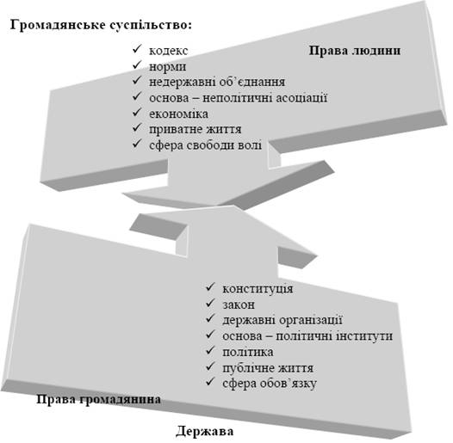
Поряд з державою повинно існувати громадянське суспільство, але так, щоб ці дві сили перебували в діалектичному взаємозв’язку.
Головне для держави – створення передумов для формування плюралізму державних і приватних суб’єктів, тобто потрібна держава, яка б більше гарантувала соціальні права і менше займалася оперативним управлінням

Slide 13
Висновок:
Ідеальне громадянське суспільство, як на мене, – це комфортне для сучасної людини місце існування. Це таке супільство, в якому кожен може знайти собі заняття, яке б і матеріально, і морально його влаштовувало, а суспільна праця могла б забезпечити достойний рівень життя непрацездатним.
Ідеальне суспільство – це суспільство, позбавлене різких змін як в політиці (стабільність законів та помірне оподаткування), так і в економіці. Ну і, звичайно ж, методи виробництва, які б дозволяли виробляти достньо певних продуктів, але не наносити непоправної шкоди природі.
Але тепер до реалій сучасних. Колись один розумний чоловік, звали його Річард, якщо не помиляюсь, сказав: «З поганої глини доброго горщика не вийде, ось так само і з людським суспільством…».
Всі ми ще й досі впевнені, що ідеалу не буває? Він є! Але ж у кожного цей ідеал різний. Тому те, що для одного буде ідеальним суспільством, для іншого стане загибеллю.
Мої прагнення цілком реальні. Я не чекаю ідеального суспільства, адже суспільство – це люди, нікого ідеального не існує. Я прагну досягти щирих стосунків людьми, захищати власні інтереси, самореалізуватися, активно брати участь у розбудові сильної держави, що забезпечувала б умови для задоволення своїх потреб . І якщо кожен прагнутиме того ж самого, то наше життя може стати, звичайно, не ідеальним, проте значно кращим!

